Slide 1
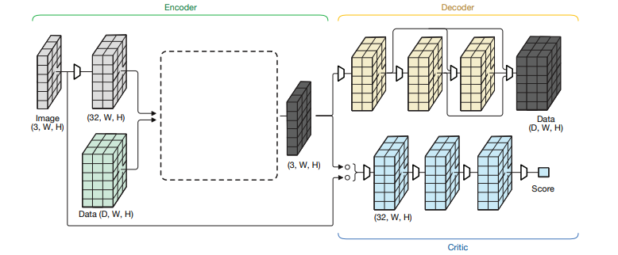
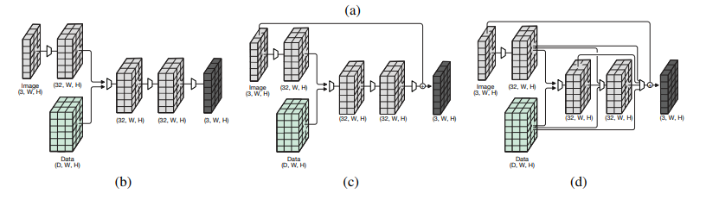
STEGANOGAN — Hệ thống ẩn dữ liệu trong hình ảnh hiệu suất cao sử dụng GAN
Lê Triệu Vĩ - 250202059
Trường Đại học Công nghệ thông tin - Đại học quốc gia Thành phố Hồ Chí Minh - Việt Nam
What ?
Why ?
Steganography (Ẩn mã): Là một quy trình ẩn các thông điệp bên trong hình ảnh. Trong khi mật mã học nhằm ngăn cản đối phương đọc được thông điệp, thì ẩn mã nhằm mục đích che giấu sự hiện diện của chính thông điệp đó. SteganoGAN: Giải pháp học sâu đầu-cuối sử dụng mạng GAN để nhúng dữ liệu nhị phân tùy ý vào ảnh với dung lượng cực cao (4,4 bpp) mà không làm thay đổi chất lượng thị giác
Bảo mật tối ưu: Che giấu hoàn toàn sự tồn tại của kênh truyền tin, tránh sự chú ý của kẻ tấn công so với mật mã học truyền thống
Ứng dụng rộng rãi: Bảo vệ dữ liệu y tế (X-quang, MRI), nhúng bản quyền truyền thông và bảo mật khóa riêng tư
Đột phá kỹ thuật: Khắc phục giới hạn dung lượng thấp (< 0,4 bpp) của các phương pháp cũ và hỗ trợ dữ liệu nhị phân trên ảnh kích thước tùy ý
Tổng quát
Mô tả
1. Bộ mã hóa
2. Bộ giải mã
3. Bộ phê bình
Tiếp nhận ảnh gốc C (kích thước 3×W×H) và tensor thông điệp nhị phân M∈{0,1}D×W×H trong đó D là số bit được nhúng trên mỗi điểm ảnh. Ba biến thể sẽ được so sánh:
Kiến trúc Basic (b): Áp dụng tuần tự hai khối tích chập lên đầu vào.
Kiến trúc Residual (c): Bổ sung kết nối dư bằng cách cộng ảnh gốc vào đầu ra của bộ mã hóa Basic, nhằm tăng ổn định huấn luyện.
Kiến trúc Dense (d): Giới thiệu các kết nối bổ sung giữa các khối tích chập theo cơ chế DenseNet, cho phép tái sử dụng đặc trưng và giảm thiểu tiêu biến gradient.
Nhận ảnh giấu tin S và tái tạo tensor thông điệp M^. Kiến trúc bộ giải mã sử dụng bốn khối tích chập với kết nối dày đặc tương tự biến thể Dense của bộ mã hóa.
Gồm ba khối tích chập và một lớp pooling trung bình thích nghi, tạo ra điểm số vô hướng đánh giá mức độ tự nhiên của ảnh đầu vào theo cơ chế Wasserstein GAN.
Dữ liệu thực nghiệm
Div2K: Chủ yếu chứa ảnh phong cảnh mở, ít chi tiết cục bộ.
COCO: Chứa ảnh với nhiều đối tượng và kết cấu đa dạng, kỳ vọng cung cấp nhiều bề mặt hơn để nhúng dữ liệu.
Chỉ số đánh giá:
Dung lượng: RS-BPP (D×(1−2p))
Chất lượng: PSNR và SSIM
Khả năng chống phát hiện: Kiểm tra qua công cụ StegExpose và mô phỏng tấn công bằng mô hình học sâu
Quy trình huấn luyện
Quá trình huấn luyện sẽ tối ưu hóa đồng thời ba hàm mất mát cho cặp mã hóa-giải mã:
Mất mát giải mã Ld​: Cross-entropy giữa thông điệp gốc và thông điệp được tái tạo.
Mất mát tương đồng Ls​: Sai số bình phương trung bình (MSE) giữa ảnh gốc và ảnh giấu tin.
Mất mát thực tế Lr​: Điểm số từ mạng phê bình, khuyến khích ảnh đầu ra trông tự nhiên.
Mạng phê bình được tối ưu hóa riêng biệt thông qua hàm mất mát Wasserstein Lc​. Thông điệp huấn luyện sẽ được lấy mẫu ngẫu nhiên từ phân phối Bernoulli M∼Ber(0,5). Các siêu tham số huấn luyện bao gồm: bộ tối ưu Adam với tốc độ học 10^{-4}, cắt chuẩn gradient tại 0,25, cắt trọng số phê bình trong khoảng [−0,1;0,1], và 32 epoch.
Lê Triệu Vĩ - Trường Đại học Công nghệ thông tin - Đại học quốc gia Thành phố Hồ Chí Minh
Email : 250202059@grad.uit.edu.vn
Notes:
‹#›

